Slide 1
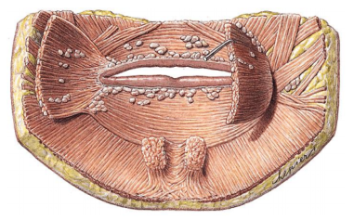
MUSCULO DE LA EXPRESIÓN FACIAL
BUCCINADOR: Por su contracción, estos músculos mueven hacia atrás las comisuras de los labios.

Slide 2
Origen: Porción posterior de la apófisis alveolar del maxilar y alveolos de los molares mandibulares adyacentes.
Inserción: Angulo de la boca.
Inervación: ramos bucales del nervio facial.
El núcleo del facial está situado en la protuberancia, cerca del bulbo; El nervio facial tiene cuatro funciones distintas: es el nervio motor somático para los músculos de la cara es sensorial por ser responsable del gusto de los dos tercios anteriores de la lengua, es sensitivo para una parte del pabellón de la oreja y forma parte del parasimpático que inervan las glándulas
Bibliografía.
https://futurofonoaudiologo.wordpress.com/2015/05/12/los-musculos-de-la-masticacion/
Atlas de anatomía humana Frank H. Netter, MD
http://www.gastromerida.com/secciones/semiologia/neurologico/septimopar.html

